Slide 1
INTRODUÇÃO À INTERNET

Slide 2
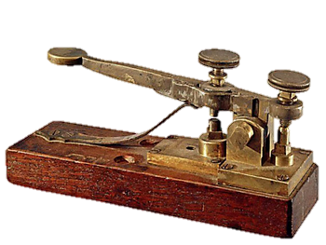
TELÉGRAFO
Desenvolvido em 1835;
Samuel Morse – Pintor;
Corrente Elétrica;
Mensagem codificada por pulsos elétricos.
S
O
S
Notes:
Durante a Segunda Guerra Mundial o telégrafo foi muito utizado para o envio de mensagens em código Morse encriptadas em vez da utilização dos sistemas de rádio. Ao longo dos anos o Código Morse, proposto por Samuel Morse, foi sofrendo alterações. Atualmente este tipo de comunicação já não é utilizado.

Slide 3
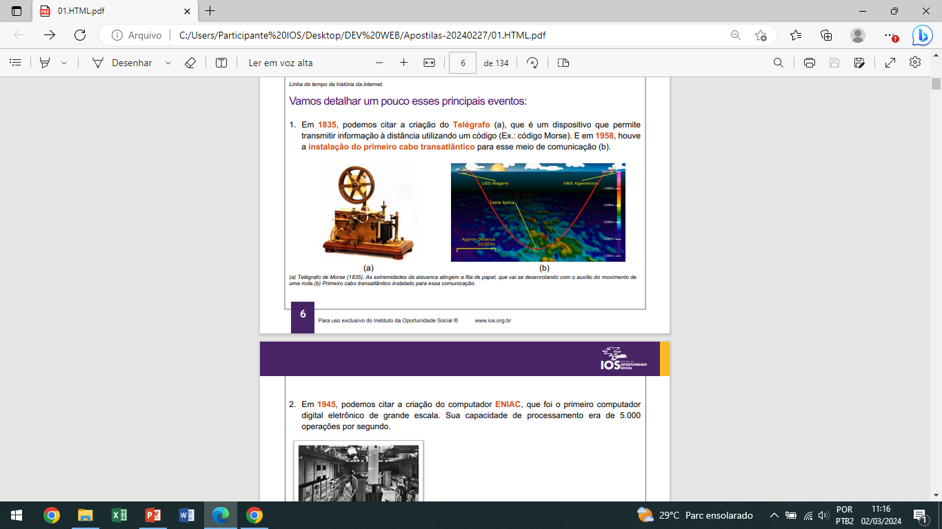
Primeiro cabo transatlântico
Ano de 1958
Notes:
Interconexão entre Canadá à Irlanda, foi instalado.

Slide 4
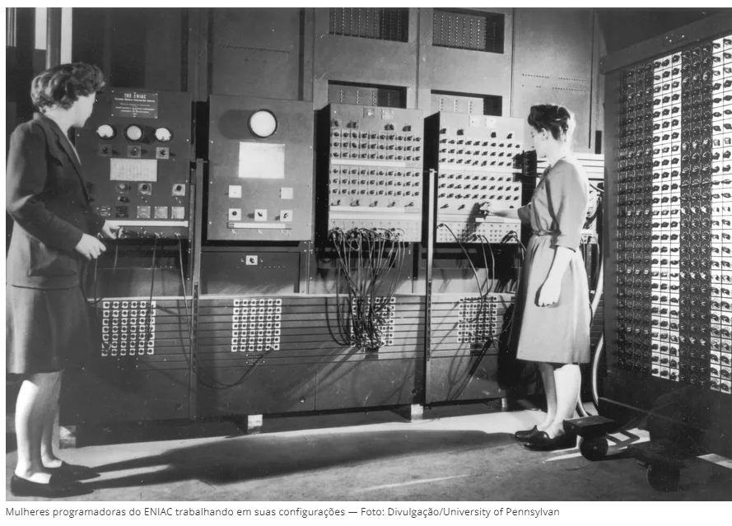
ENIAC - Computador e Integrador Numérico Eletrônico
Desenvolvido em 1945;
Ocupava aproximadamente 150m² área construída;
Peso: 30 t;
Hardware e 70 mil resistores e 18 mil válvulas de vácuo;
Consumo de 200.000 watts de energia;
Cartões perfurados SO;
Custo de U$$6.000.000
Programado por mulheres.
Notes:
Desenvolvido a pedido do exército dos Estados Unidos para seu laboratório de pesquisa balística Vídeo do ENIAC: https://youtu.be/k4oGI_dNaPc
m 1945, podemos citar a criação do computador ENIAC, que foi o primeiro computador digital eletrônico de grande escala. Sua capacidade de processamento era de 5.000 operações por segundo O sistema operacional utilizado pelo ENIAC era baseado em cartões perfurados, de forma que cada conjunto de furos representava um número ou uma operação. De acordo com a UPenn, ele realizou em 10 anos mais contas do que a humanidade havia feito em toda a sua história. Ele fazia cerca de 4,5 mil cálculos por segundo. 1947 - Transistores
Em 1947 foi apresentado ao mundo o transistor, que tinha a capacidade de substituir as enormes válvulas no processador do computador. A partir disto, foi possível diminuir o tamanho dos computadores e aumentar um pouco a velocidade de seus processos.
A diminuição de tamanho, no entanto, não era tão grande e os computadores continuavam ocupando muito espaço. Nesta época, os equipamentos começaram a ganhar uso comercial.
1958 - Circuitos integrados
O circuito integrado, utilizado a partir de 1958, nada mais é do que um conjunto de transistores unificados em uma peça. Esta união permitiu a diminuição de tamanho das máquinas e aumento da velocidade de processamento. Os circuitos integrados são mais conhecidos como chips.

Slide 5
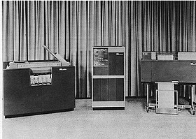
IBM - 1401
Desenvolvido em 1959;
Realização de cálculos decimais e lógicos;
Perfuração e leitura de cartões;
Alta velocidade no processamento;
Retirado do mercado em 1971.
Notes:
Leitor/perfurador – processador - impressora

Slide 6
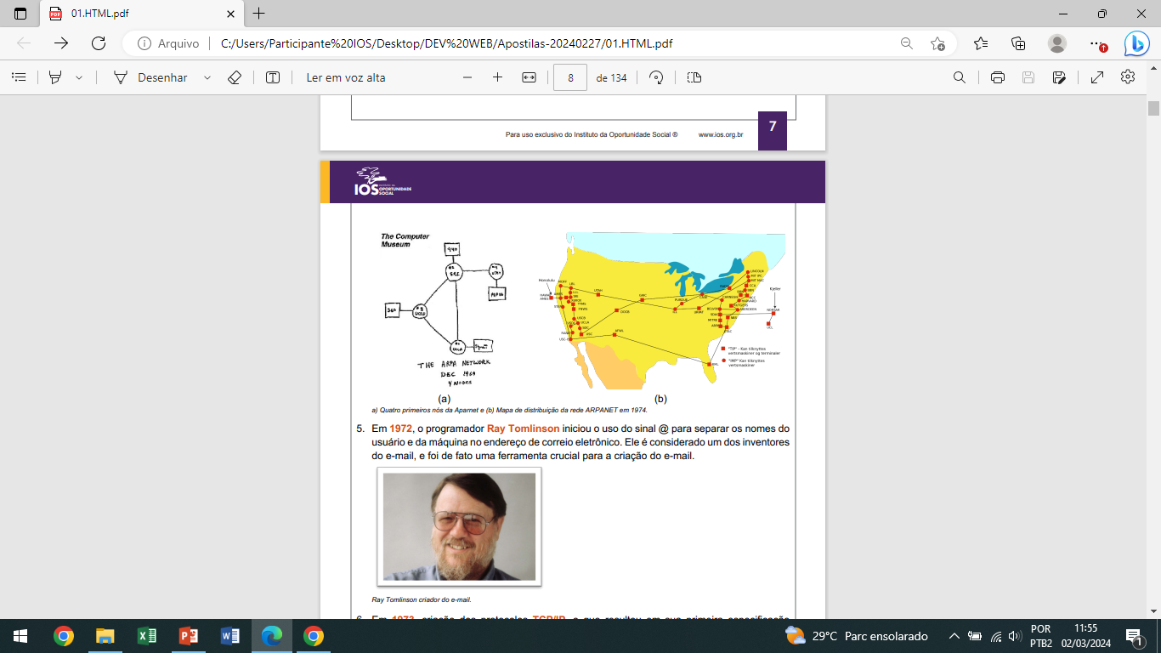
Darpa - Arpanet
Desenvolvido em 1969;
Departamento de defesa dos EUA;
Comunicação através de uma rede de computadores;
Os nós eram universidades.

Slide 7
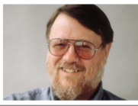
Correio eletrônico
Desenvolvido em 1972;
Tom Romilson - Programador;
Separação dos nomes pelo @.

Slide 8

Protocolo de Comunicação e Transmissão/ Protocolo de Internet
Desenvolvido em 1973;
Padronização para comunicação entre os computadores via rede;
Transmitir os dados de forma segura e precisa;
Notes:
Objetivo: facilitar a transmissão de dados entre os computadores de forma precisa e segura.

Slide 9

Expansão da Internet
Expansão para interconexão em 1997;
Rede de computadores interligados;
Utilização dos protocolos TCP/IP;
Acesso a informação e serviços;
Documentos de hipertexto da Word Wide Web -www;
Rede de ponto a ponto;
Infraestrutura de apoio ao correio eletrônico.
Notes:
Objetivo: facilitar a transmissão de dados entre os computadores de forma precisa e segura.

Slide 10
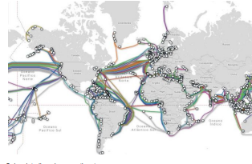
Interligação entre os continentes
Expansão para interconexão entre os continentes 2004;
Globalização da comunicação mundial.
Notes:
Objetivo: facilitar a transmissão de dados entre os computadores de forma precisa e segura.

Slide 11
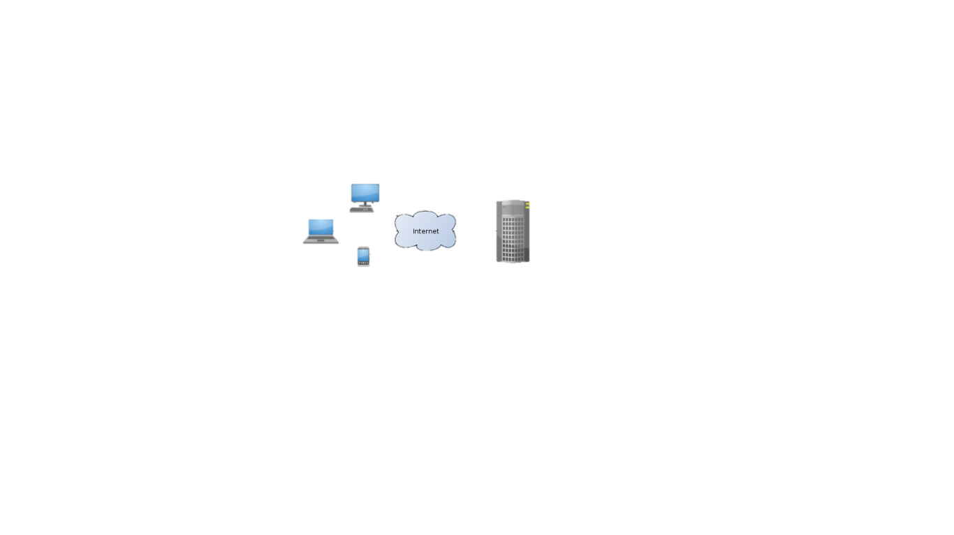
Protocolo de Internet
Regras que definem como cliente e servidor se comunicam em uma rede;
São necessários vários outros tipos de protocolos para que a internet funcione plenamente
Cliente

Slide 12
Tipos de Protocolos
Definição: São regras que definem como o cliente e servidor se comunicam entre sim em uma rede.
HTTP e HTTPS – Protocolo de transferência de hipertexto
FTP – Protocolo de transferência de arquivos
POP3 e IMAP – Protocolos de E-mail
Notes:
O Modelo OSI e a Arquitetura TCP/IP são dois modelos de referência para redes de computadores. Eles são usados para descrever as camadas e funções envolvidas na comunicação entre computadores em uma rede.
Assim, o Modelo OSI é um modelo teórico que divide a comunicação em sete camadas, cada uma com uma função específica. Por outro lado, a Arquitetura TCP/IP é um modelo mais prático que divide a comunicação em quatro camadas.

Slide 13

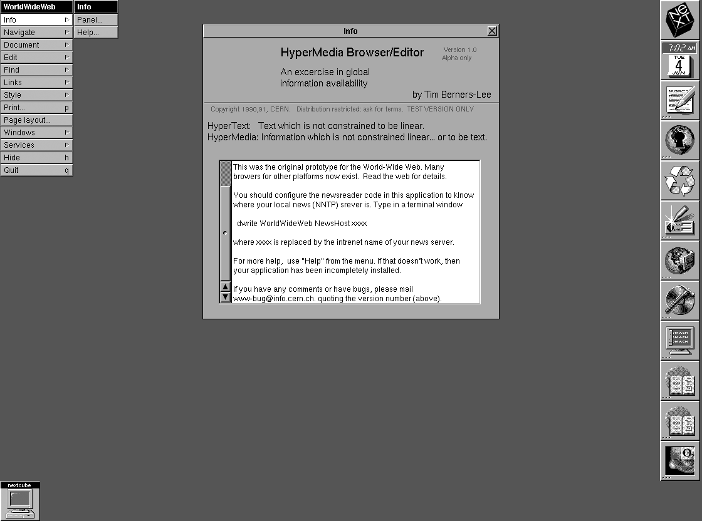
Navegadores de internet, Web browser ou browser
Definição: é um programa que possibilita os usuários interagirem com documentos em HTML hospedados em um servidor de rede.
Tim Berners-Lee – 1990
World Wide Web (www);
Troca para Nexus;
NEXUS

Slide 14
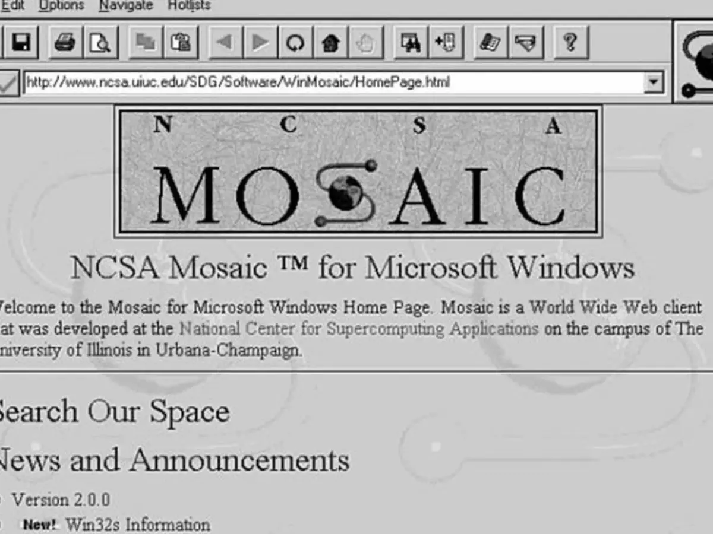
Navegadores de internet, Web browser ou browser
Definição: é um programa que possibilita os usuários interagirem com documentos em HTML hospedados em um servidor de rede.
1993 - Mosaic Communications desenvolve o NCSA Mosaic versão 1.0
NCSA Mosaic

Slide 15
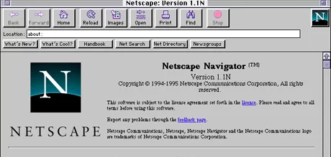
Navegadores de internet, Web browser ou browser
Definição: é um programa que possibilita os usuários interagirem com documentos em HTML hospedados em um servidor de rede.
1994 - Mosaic Communications se torna Netscape Communications Corporation;
Popular na década de 90.
Netscape
Notes:
Melhorias significativas em relação ao Mosaic se tornando o mais popular na década de 90 sendo o concorrente do Internet Explorer em 1995

Slide 16
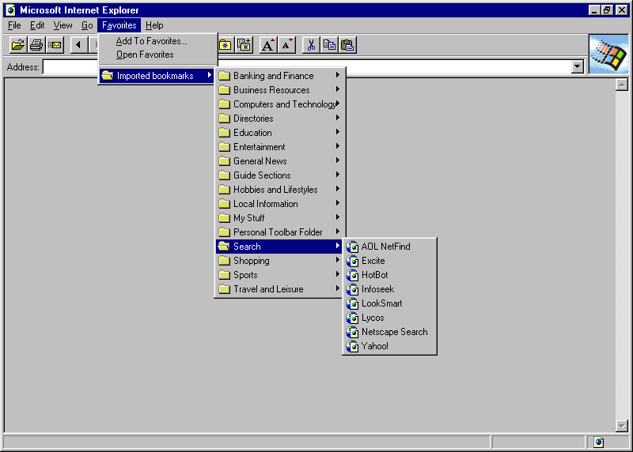
Navegadores de internet, Web browser ou browser
Definição: é um programa que possibilita os usuários interagirem com documentos em HTML hospedados em um servidor de rede.
1995 - Microsoft desenvolve seu primeiro navegador Internet Explorer 1.0
Início da guerra dos navegadores
Internet Explorer

Slide 17
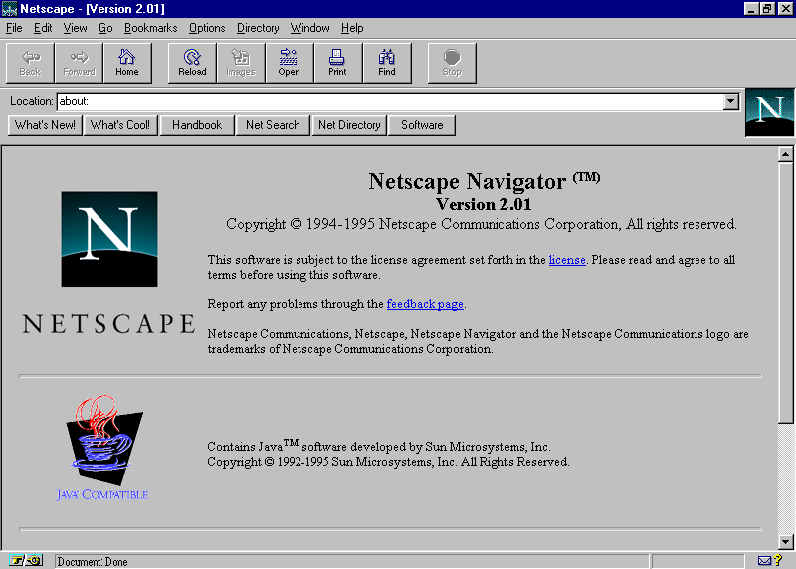
Navegadores de internet, Web browser ou browser
Definição: é um programa que possibilita os usuários interagirem com documentos em HTML hospedados em um servidor de rede.
1995 - Netscape Communications Corporation
Leitor de e-mail no formato HTML.
Netscape 2.0 – Netscape Mail
Notes:
A principal vantagem que essa ferramenta trazia era a capacidade de exibir o e-mail em formato HTML

Slide 18
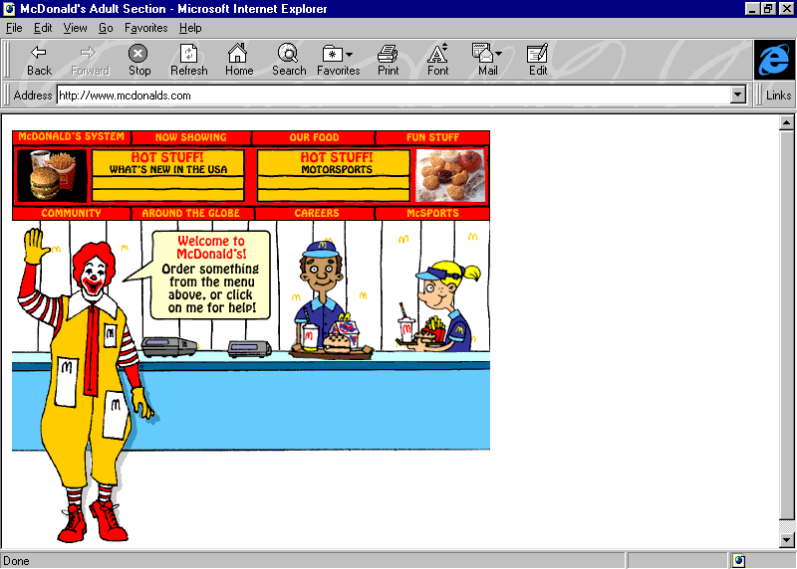
Navegadores de internet, Web browser ou browser
Definição: é um programa que possibilita os usuários interagirem com documentos em HTML hospedados em um servidor de rede.
1996 – Microsoft;
Leitor de e-mail no formato HTML;
CSS.
Internet Explorer 3.0
Notes:
CSS - Linguagem de estilo que auxilia no visual e construção das páginas.

Slide 19
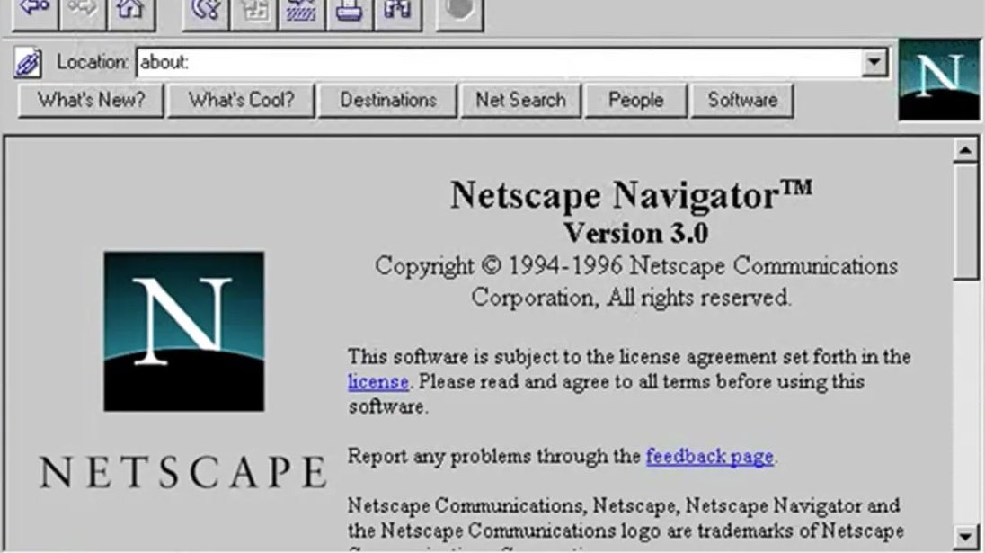
Navegadores de internet, Web browser ou browser
Definição: é um programa que possibilita os usuários interagirem com documentos em HTML hospedados em um servidor de rede.
1996 - Netscape Communications
Netscape 3.0
Notes:
CSS - Linguagem de estilo que auxilia no visual e construção das páginas.

Slide 20
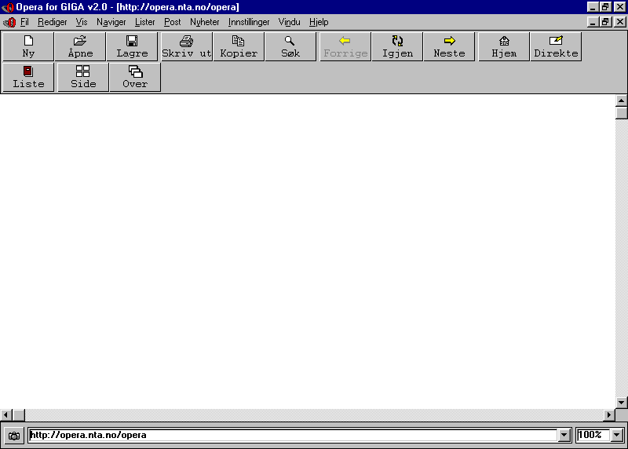
Navegadores de internet, Web browser ou browser
Definição: é um programa que possibilita os usuários interagirem com documentos em HTML hospedados em um servidor de rede.
1996 – Empresa norueguesa Opera Software
Opera
Notes:
CSS - Linguagem de estilo que auxilia no visual e construção das páginas.

Slide 21
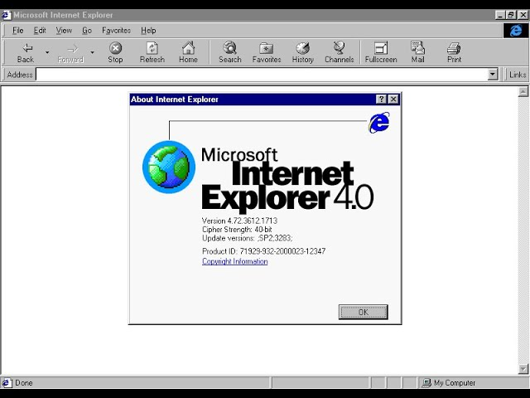
Navegadores de internet, Web browser ou browser
Definição: é um programa que possibilita os usuários interagirem com documentos em HTML hospedados em um servidor de rede.
1997 – Microsoft
Navegador integrado ao sistema operacional
Internet Explorer
Notes:
Com isso, os usuários tinham a praticidade de utilizar a internet sem a necessidade de instalar outro navegador

Slide 22
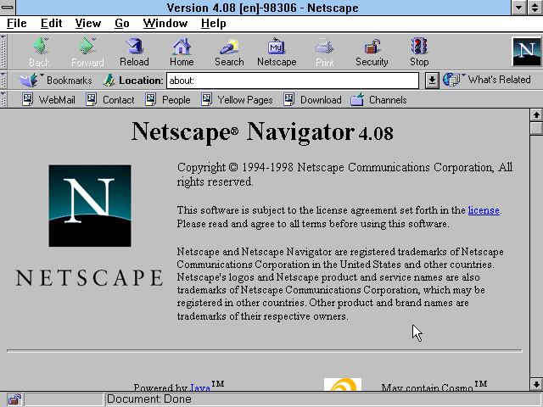
Navegadores de internet, Web browser ou browser
Definição: é um programa que possibilita os usuários interagirem com documentos em HTML hospedados em um servidor de rede.
Netscape decide deixar o código aberto (open-source) do seu navegador.
Netscape

Slide 23
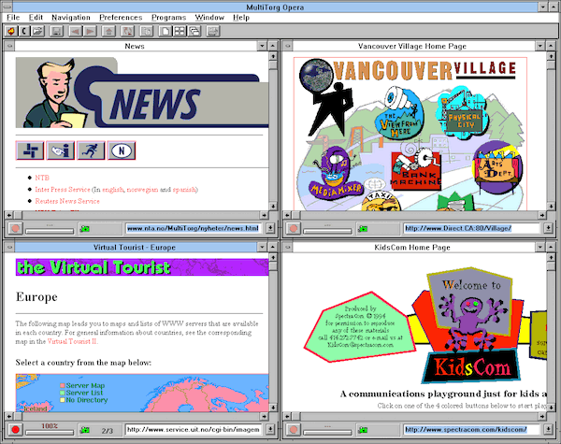
Navegadores de internet, Web browser ou browser
Definição: é um programa que possibilita os usuários interagirem com documentos em HTML hospedados em um servidor de rede.
2000 – Empresa norueguesa Opera Software
Opera
Notes:
Permite navegação por abas
Leve em relação aos outros navegadores
Hoje em dia ainda é uma alternativa para dispositivos móveis

Slide 24
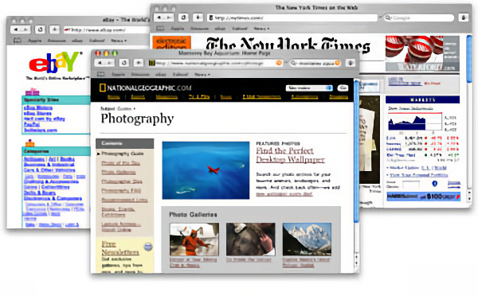
Navegadores de internet, Web browser ou browser
Definição: é um programa que possibilita os usuários interagirem com documentos em HTML hospedados em um servidor de rede.
2003 – Apple;
Sistema Operacional MacOS.
Safari
Notes:
Navegação anônima (privada) Bloqueio de pop-ups Antes de lançar seu próprio navegador a Apple usava o Netscape como seu navegador.

Slide 25
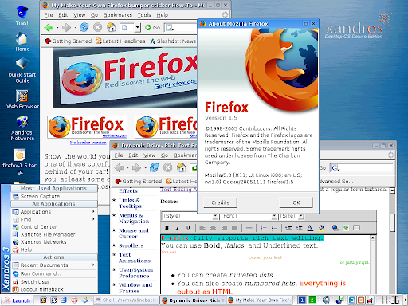
Navegadores de internet, Web browser ou browser
Definição: é um programa que possibilita os usuários interagirem com documentos em HTML hospedados em um servidor de rede.
2004 – Comunidade Mozilla;
Código aberto.
Firefox

Slide 26
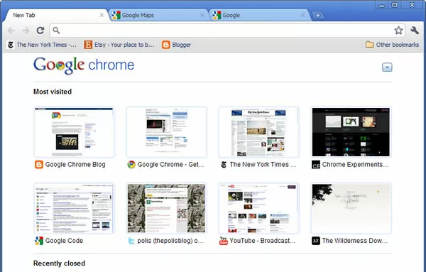
Navegadores de internet, Web browser ou browser
Definição: é um programa que possibilita os usuários interagirem com documentos em HTML hospedados em um servidor de rede.
2008 – Google
Chrome
Notes:
Mais rápido;
Seguro;
Mais estável que os concorrentes;

Slide 27
Statcounter até 2020
Notes:
Statcounter - empresa especializada na medição de audiência de produtos online

Slide 28
Statcounter até 2020

Slide 29
URL – Uniform Resource Locator
É o endereço virtual completo de um site.
Exemplo de URL:
Protocolo://domínio/hierarquia de localização no servidor
https://ead.ios.org.br/login/index.php
Notes:
Para ter acesso a um site, é necessário que ele esteja hospedado em um servidor que está ligado 24h e conectado a rede da internet
DNS – converte a url em um endereço de ip e desta forma é possível identificar onde está armazenado (servidor) está página da internet

Slide 30
Servidor de Nome de Domínios - DNS
Função: Associar o nome (texto) do site a um endereço de IP numérico e exclusivo atribuído a um dispositivo.
www.ios.org.br
1º - Registrar domínio
2º - Hospedar site
Notes:
Para ter acesso a um site, é necessário que ele esteja hospedado em um servidor que está ligado 24h e conectado a rede da internet
DNS – converte a url em um endereço de ip e desta forma é possível identificar onde está armazenado (servidor) está página da internet

Slide 31
Relacione:
Coluna 1
1 – URL
2 – Domínio
3 – Endereço de e-mail
Coluna 2
( ) ios.org.br
( ) camila.silva@ios.org.br
( ) https://ead.ios.org.br/login/index.php
Notes:
Para ter acesso a um site, é necessário que ele esteja hospedado em um servidor que está ligado 24h e conectado a rede da internet
DNS – converte a url em um endereço de ip e desta forma é possível identificar onde está armazenado (servidor) está página da internet

Slide 32
Atividade!
Vamos nos conhecer melhor?
Atividade em dupla!!! Nome
Idade
Formação escolar
Signo Nacionalidade e naturalidade
Conhecimento em HTML
O que te levou a escolher o IOS para fazer este curso?
Notes:
Para ter acesso a um site, é necessário que ele esteja hospedado em um servidor que está ligado 24h e conectado a rede da internet
DNS – converte a url em um endereço de ip e desta forma é possível identificar onde está armazenado (servidor) está página da internet

